Slide 1
Monster Master Online
Projet de Fin d’Année
mestag_a – maitre_c – jourda_c – paquet_a – maresc_g – ansel_l

Slide 2
Sommaire
Présentation
Technologies utilisées
Répartition du travail
Démonstration
Comparaison avec le CDC
Problèmes rencontrés
Questions

Slide 3
Répartition du travail
BDD : mestag_a
Serveur : ansel_l maitre_c mestag_a
Client : maresc_g jourda_c
Partie Graphique : jourda_c paquet_a

Slide 4
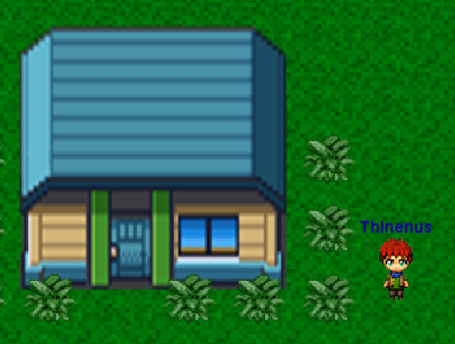
Présentation
Jeux vidéo type « MMO » en réseau
Jeux vidéo en projection 2D :

Slide 5
Technologies Utilisées
Corps du jeu développé en C++
Partie graphique QT + SFML
Base de donnée MariaDB / ODB

Slide 6
Démonstration
Veuillez lancer le jeu SVP

Slide 7
Comparaison avec le CDC
Nous ouvrons le cahier des charges

Slide 8
Problèmes rencontrés
Cohabitation des librairies
Compilation particulièrement longue

Slide 9

Questions ?
Veuillez posez vos questions

